Slide 1
switch文
これまでif文で条件分岐をしてきましたが、
switch文という条件分岐もあります。
switch文を使えば多岐に分岐させることができます。
If文
switch文

Slide 2
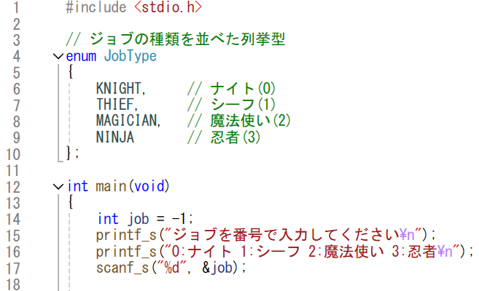
switch文
Main.cppを書きます。（その１）

Slide 3
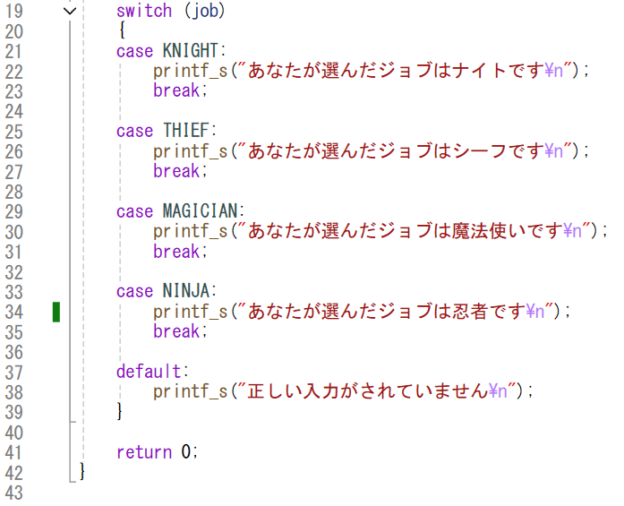
switch文
Main.cppを書きます。（その２）

Slide 4
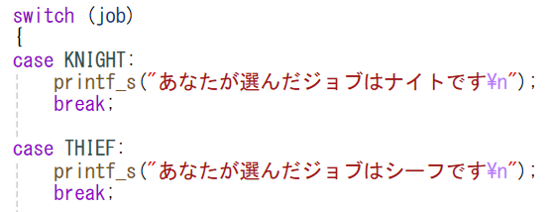
switch文
switch文は（）カッコ内の変数の値によって分岐させます。
case文を使ってカッコ内の変数の値ごとの処理を書いていきます。
処理の後にbreakを書かないと、下のcase分まで処理されてしまいます。
書き忘れないようにしましょう。

Slide 5
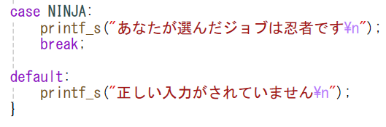
switch文
default文を使うと、どのcaseにも当てはまらなかった時の処理が書けます。
例外処理、エラー処理が書けますので活用しましょう。
今回もブレークポイントを使ってよく観察しましょう。
breakを消した時の挙動なども見てみましょう。

